Slide 1
场论初初步与实例分析
从一般到特殊——以抽象（数学）的角度学习物理
23数学萃英 贺毅

Slide 2
目录
01
02
03
04
场的基本概念
通量与散度
环量与旋度
实例分析

Slide 3
01场的基本概念
场，来源于物理学。例如:引力场、电场、磁场、能量场、速度场...不同的场有不同的物理性质，但是也有许多数学共性，对数学共性抽象出来并学习可以很好的帮助我们理解某些特殊物理场的性质
场的定义：立体空间中一个给定区域Ω上的一个数量/向量函数F；当该函数是数量函数时称它为数量场、当函数为向量函数时称为向量场。

Slide 4
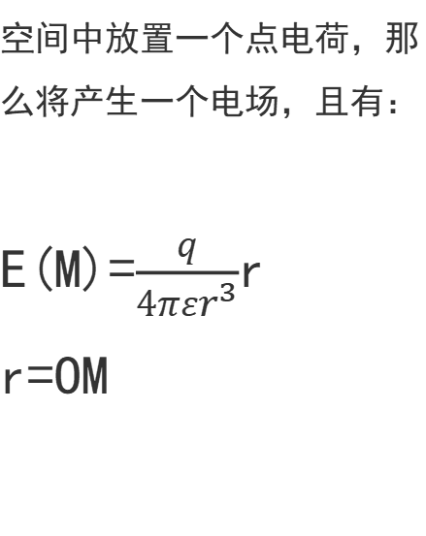
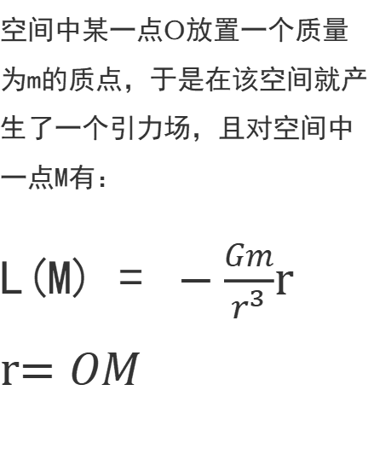
场--物理实例
引力场
电场
磁场
空间中某一点O放置一个质量为m的质点，于是在该空间就产生了一个引力场，且对空间中一点M有：
L(M) =$−\frac{Gm}{r^{3}}$r
r$=OM$
空间中放置一个点电荷，那么将产生一个电场，且有：
E(M)=$\frac{q}{4πεr^{3}}$r
r=OM
一条导线l上有电流通过，导线周围将激发一个磁场，且有：
F(M)=Idl×B(M)
场的数量/向量函数F，自变量是任意点M，应变量为数/向量，在物理中为了实现定量分析，我们引入坐标系来表示点M，这样就定义了从$R^{3}$→ $R^{3}$的函数F

Slide 5
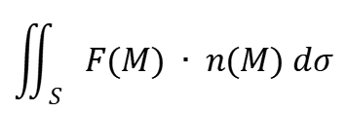
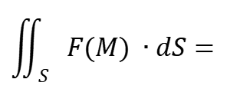
02向量场的 通量与散度
通量定义
设F为区域Ω上的一个向量场，S是区域中的一张光滑曲面，S的单位法向量为n，则称F沿S的第二型曲面积分
$$\iint_{S}{F(M) ∙dS= }$$
$$\iint_{S}{F(M) ∙ n(M) dσ}$$
为向量场F穿过曲面S的通量

Slide 6
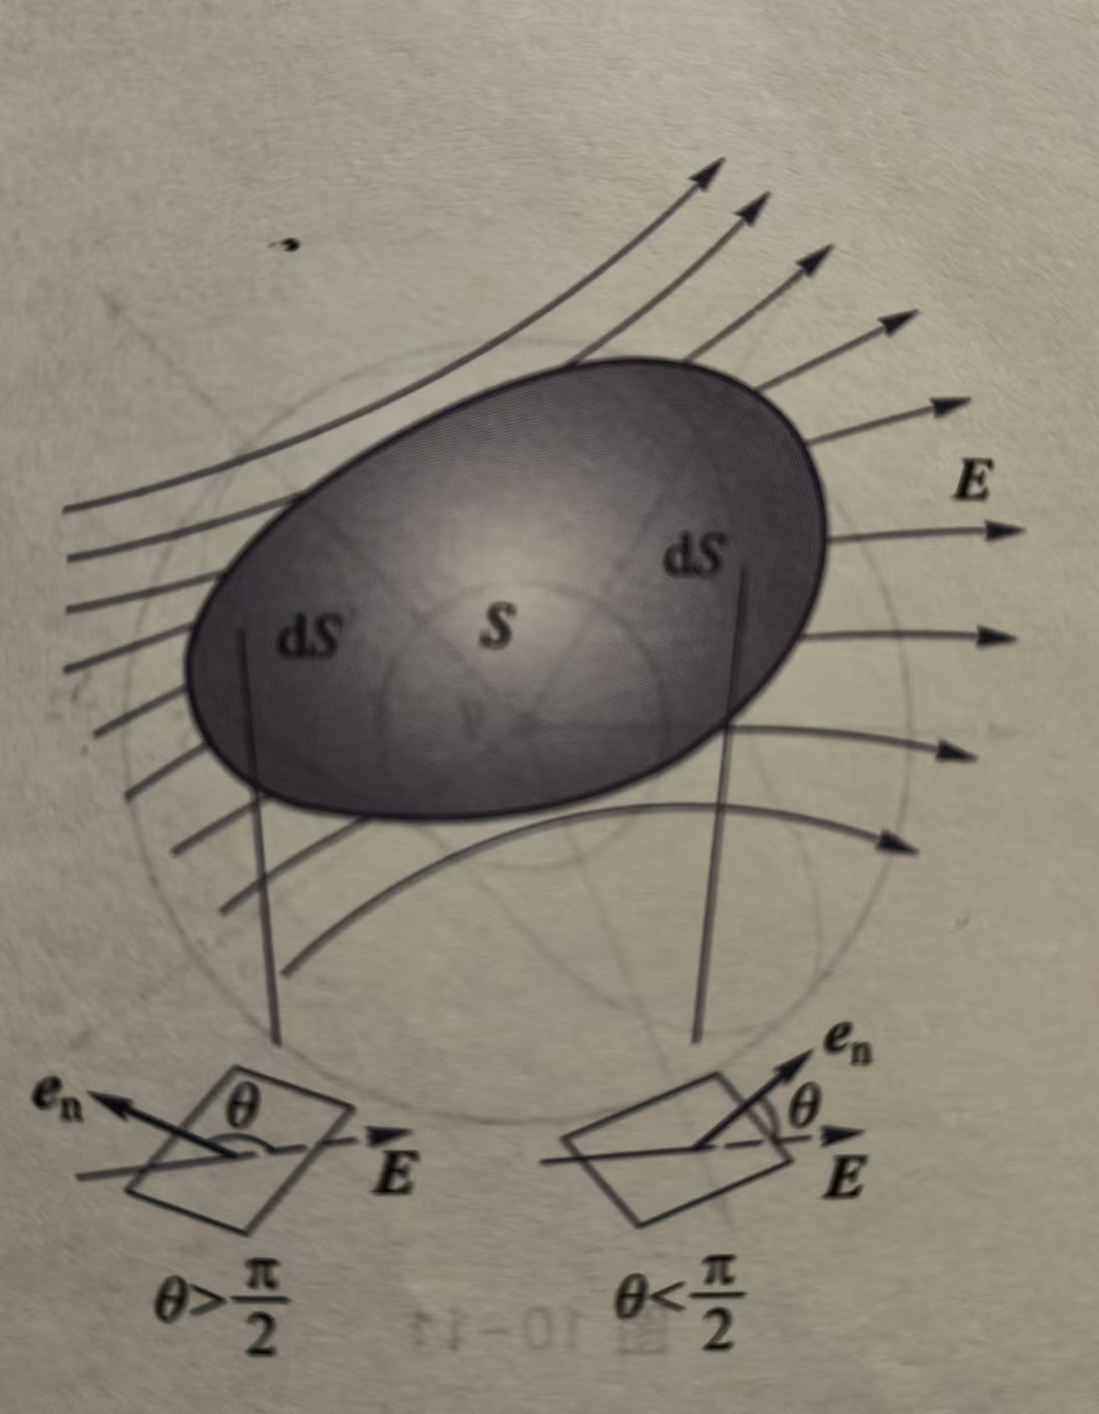
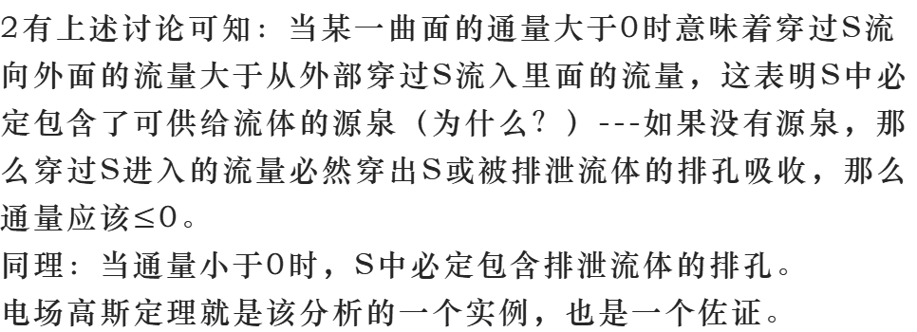
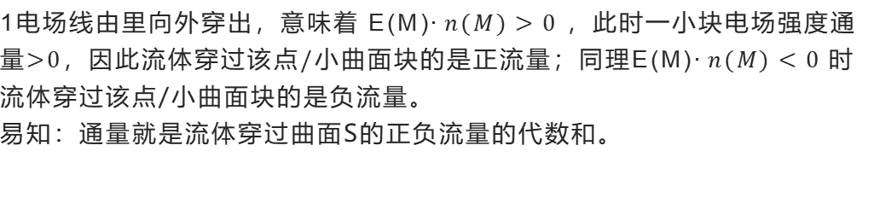
对于封闭曲面，我们规定单位法向量指向外侧，即外侧为正侧
电场实例
1电场线由里向外穿出，意味着 E(M)$∙n(M)>0$，此时一小块电场强度通量>0，因此流体穿过该点/小曲面块的是正流量；同理E(M)$∙n(M)<0$时流体穿过该点/小曲面块的是负流量。
易知：通量就是流体穿过曲面S的正负流量的代数和。
2有上述讨论可知：当某一曲面的通量大于0时意味着穿过S流向外面的流量大于从外部穿过S流入里面的流量，这表明S中必定包含了可供给流体的源泉（为什么？）---如果没有源泉，那么穿过S进入的流量必然穿出S或被排泄流体的排孔吸收，那么通量应该$≤$0。
同理：当通量小于0时，S中必定包含排泄流体的排孔。
电场高斯定理就是该分析的一个实例，也是一个佐证。

Slide 7
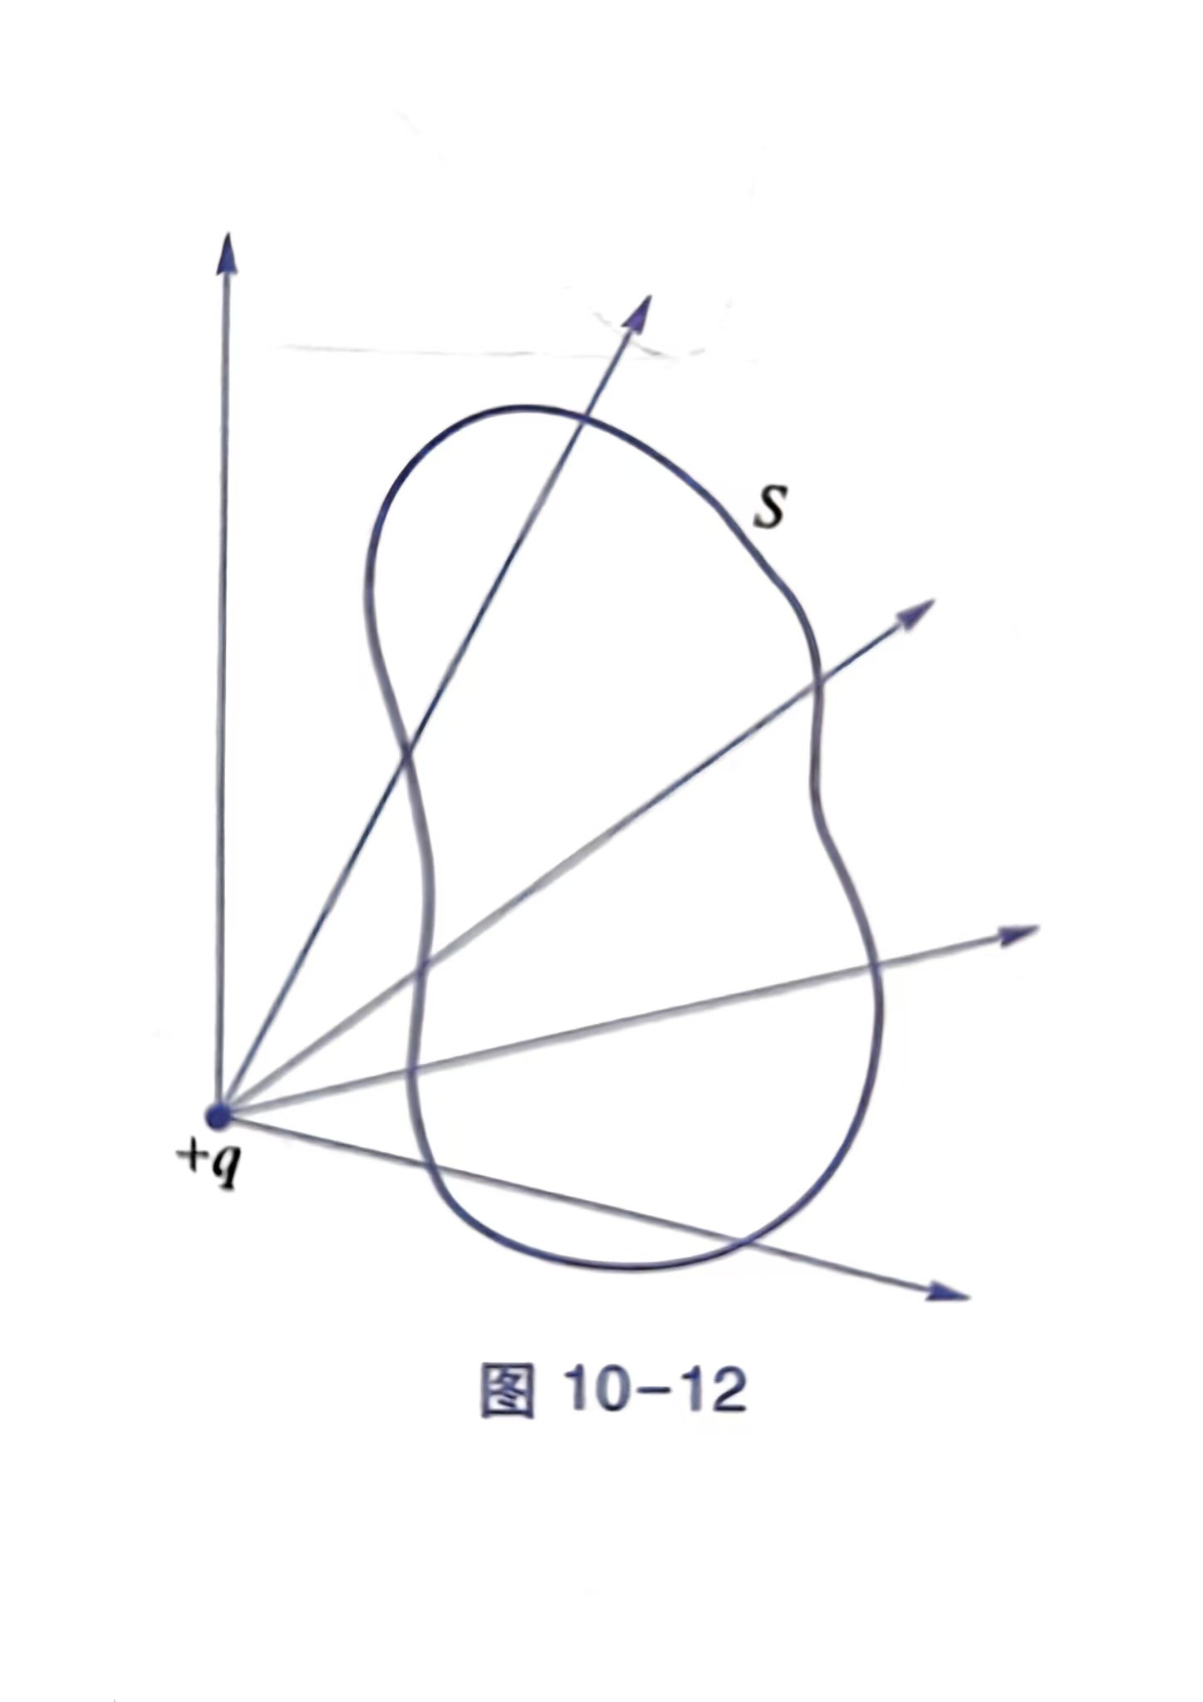
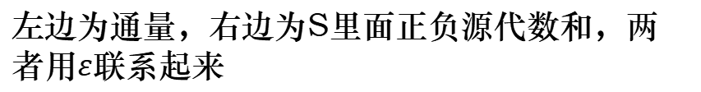
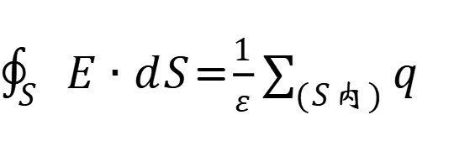
电场高斯定理再理解
$\oint_{S}{E∙dS}$=$\frac{1}{ε}\sum_{(S内)}{q}$
左边为通量，右边为S里面正负源代数和，两者用$ε$联系起来
显然外界的正负源对通量没有作用，而里面的正负源对通量有影响

Slide 8
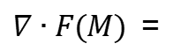
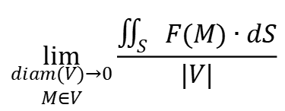
向量场的散度定义
由上述讨论可知：通量可以很好的反映S中产生向量场的物质的正源与负源的代数和，但是对S中某点处正负源的具体分布情况以及各自的强弱并不能很好的刻画，这导致我们引入了散度。
设F是开区域上Ω的向量场，M是Ω中任意一点，任意取包围M的光滑封闭曲面S，使其包围的区域V完全包含于Ω。令|V|为V的体积，如果以下极限存在，那么我们称该极限为F在M点的散度。记为$∇∙F(M)$
$$\lim_{\begin{aligned}diam(V)→0 \\ M∈V\end{aligned}}{\frac{\iint_{S}{F(M)∙dS}}{|V|}}$$
$∇∙F(M)$=
（也就是d通量/d体积）
显然散度的正负值只取决于该点的通量正负值，意味着该点源头的正负性：当散度为正意味着该点为正源；散度为负意味着该点为负源。
散度的绝对值意味着该点源的强度。
当散度为0，意味着该点没有正负源。

Slide 9
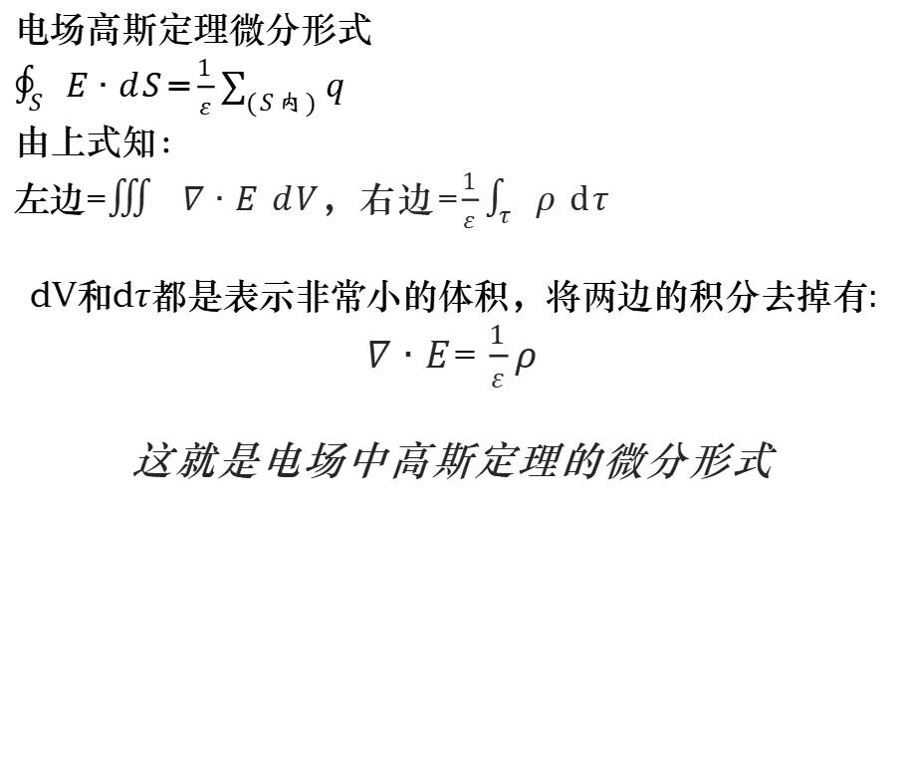
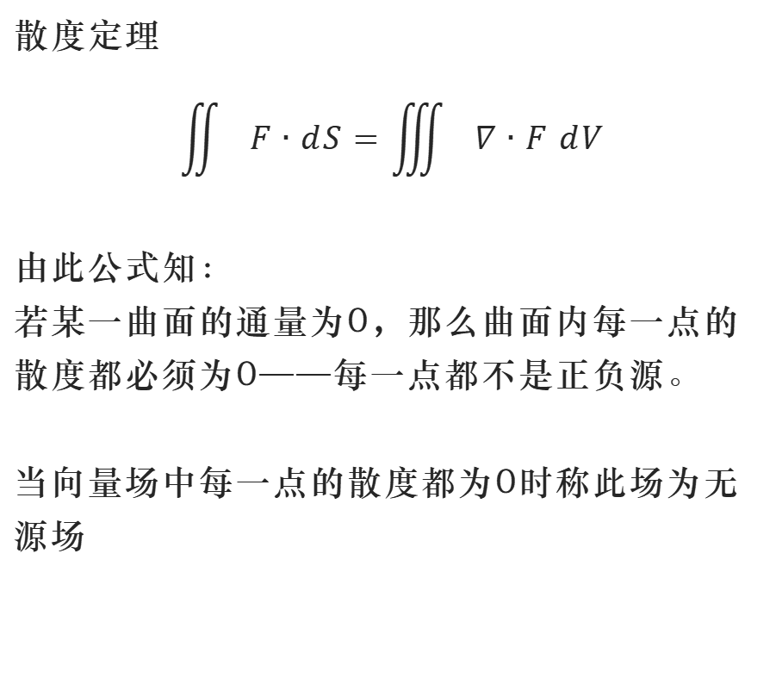
散度定理与电场高斯定理微分形式
散度定理
$$\iint{F∙dS=\iiint{∇∙F dV}}$$
由此公式知：
若某一曲面的通量为0，那么曲面内每一点的散度都必须为0——每一点都不是正负源。
当向量场中每一点的散度都为0时称此场为无源场
电场高斯定理微分形式
$\oint_{S}{E∙dS}$=$\frac{1}{ε}\sum_{(S内)}{q}$
由上式知：
左边=$\iiint{∇∙E dV}$，右边=$\frac{1}{ε}\int_{τ}{ρ }$d$τ$
dV和d$τ$都是表示非常小的体积，将两边的积分去掉有: $∇∙E$= $\frac{1}{ε}ρ$
这就是电场中高斯定理的微分形式

Slide 10
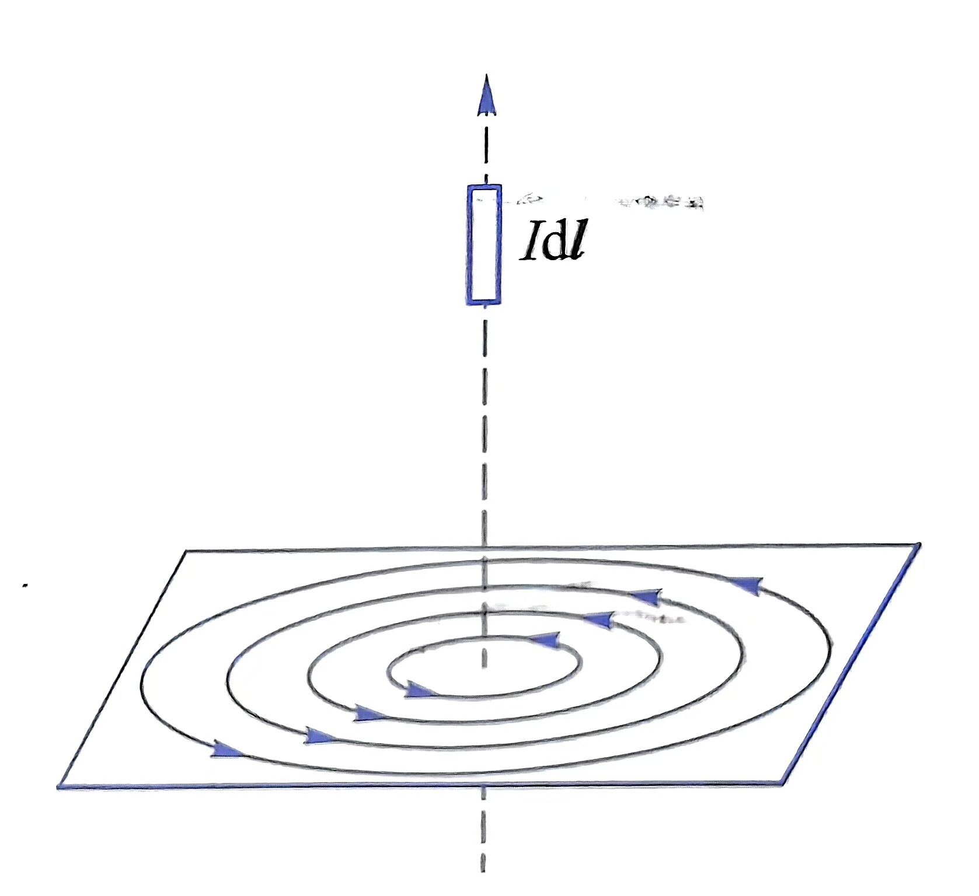
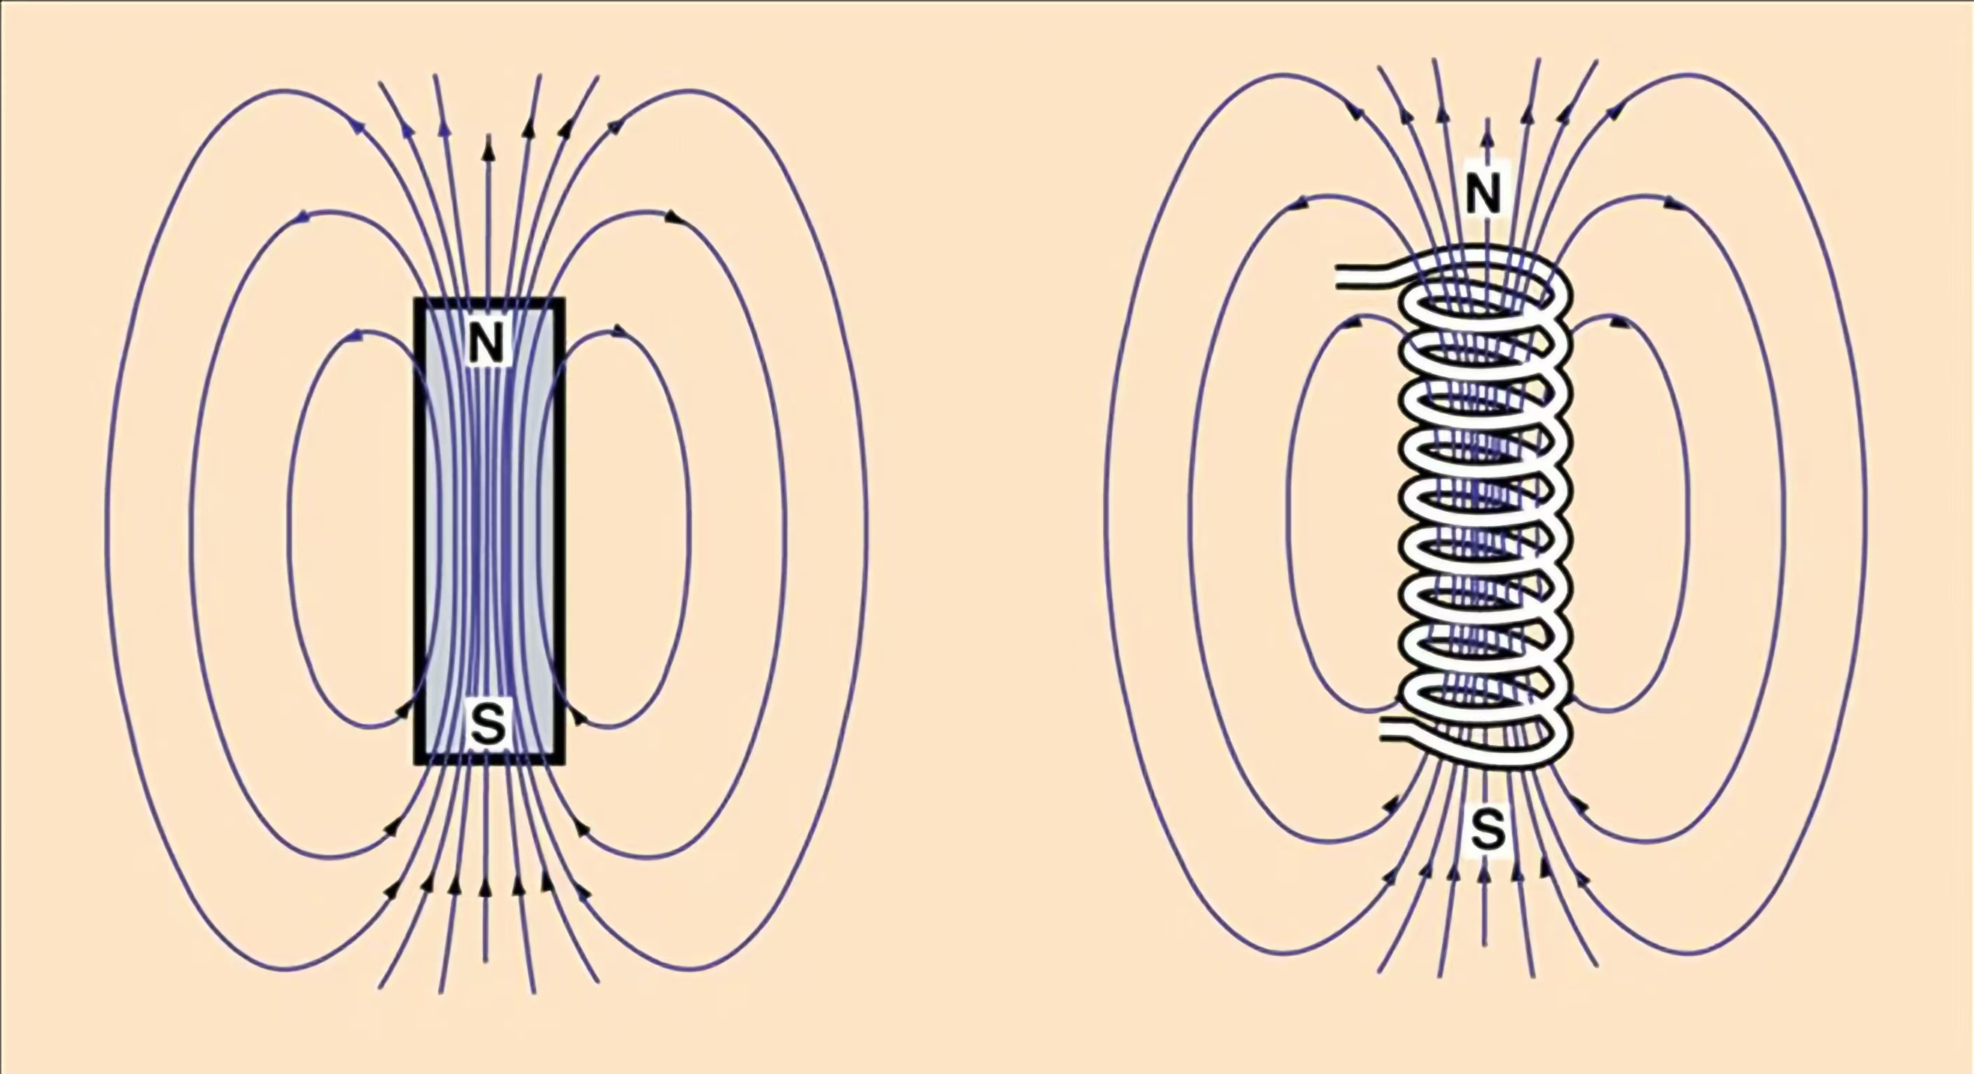
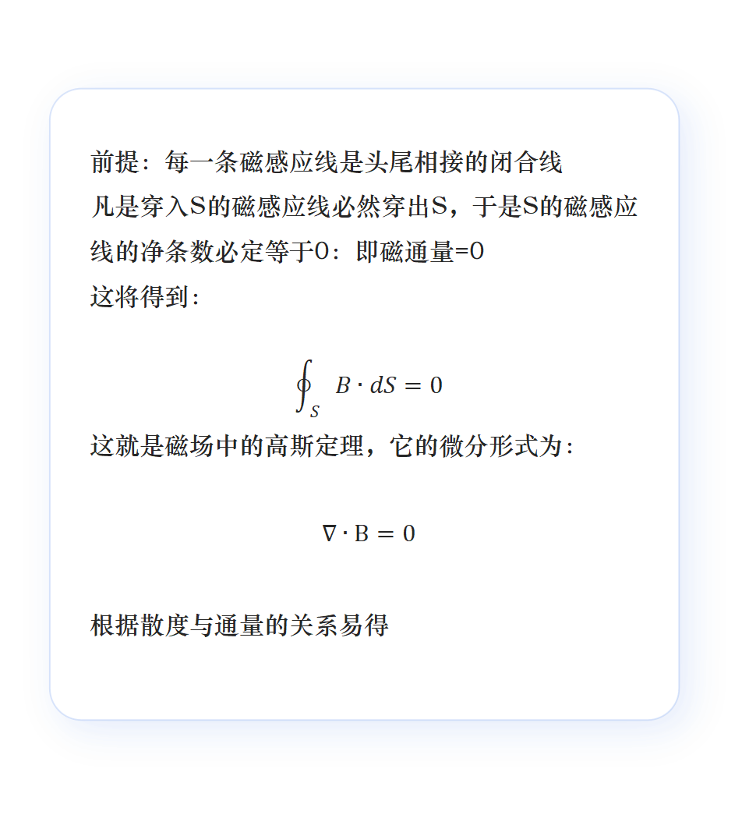
磁场中的高斯定理
前提：每一条磁感应线是头尾相接的闭合线
凡是穿入S的磁感应线必然穿出S，于是S的磁感应线的净条数必定等于0：即磁通量=0
这将得到：
$$\oint_{S}{B∙dS=0}$$
这就是磁场中的高斯定理，它的微分形式为：
$$∇∙B=0$$
根据散度与通量的关系易得
垂直于电流元的平面内磁感应线是一系列同心圆

Slide 11
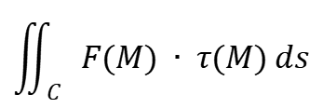
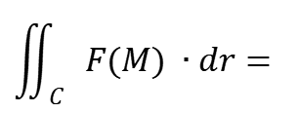
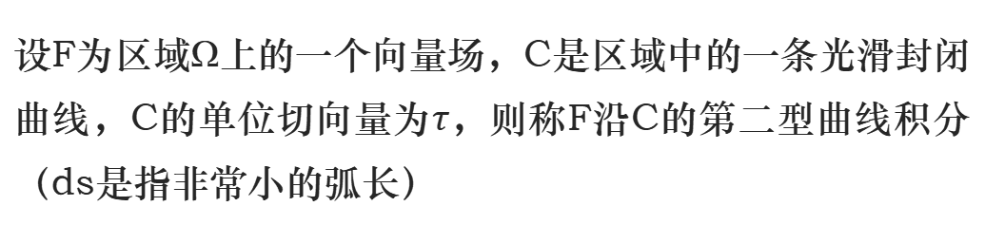
03向量场的 环量与旋度
环量定义
设F为区域Ω上的一个向量场，C是区域中的一条光滑封闭曲线，C的单位切向量为$τ$，则称F沿C的第二型曲线积分（ds是指非常小的弧长）
$$\iint_{C}{F(M) ∙dr= }$$
$$\iint_{C}{F(M) ∙ τ(M) ds}$$
为向量场F穿过曲线C的环量

Slide 12
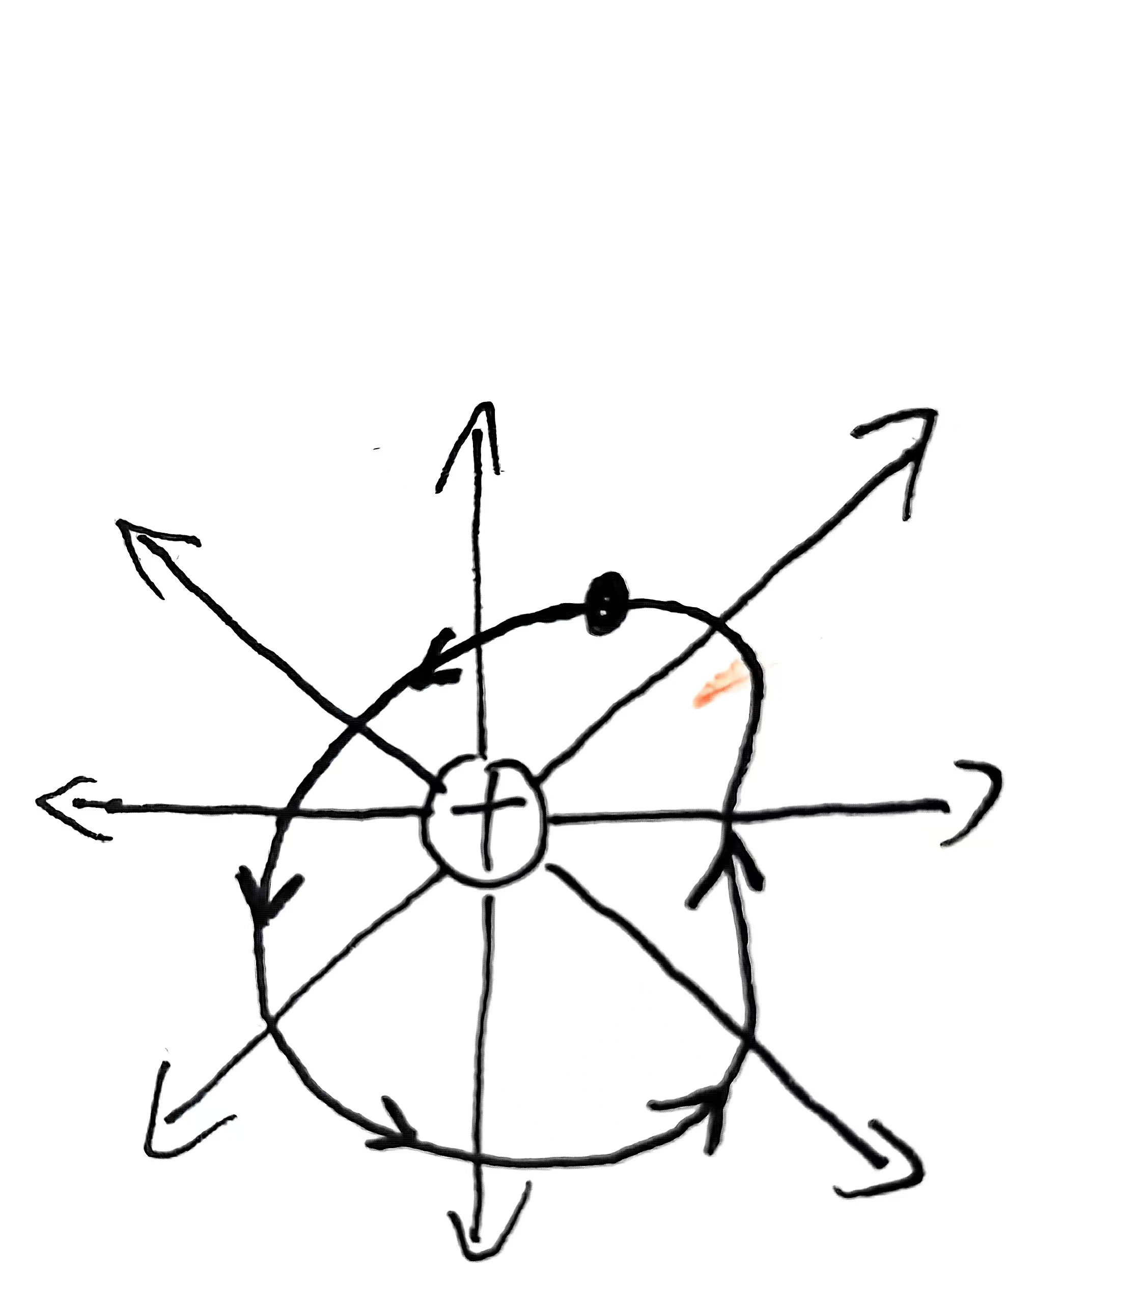
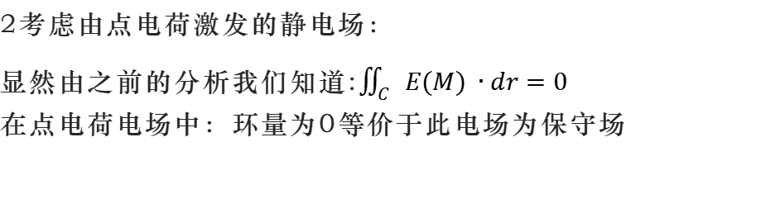
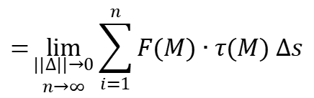


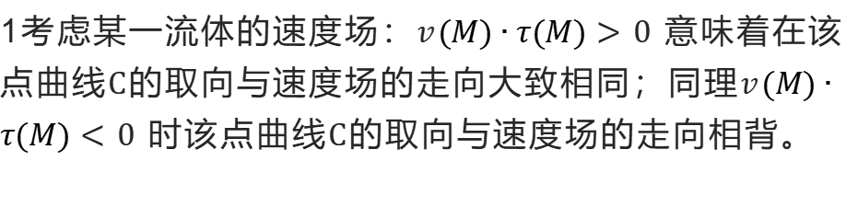
环量的具体意义
为了分析环量的具体意义，我们将积分表示为和的极限
$$\iint_{C}{F(M) ∙dr= }$$
$$=\lim_{\begin{aligned}||∆||→0 \\ n→∞\end{aligned}}{\sum_{i=1}^{n}{F(M)∙τ(M) ∆s}}$$
$$\iint_{C}{F(M) ∙ τ(M) ds}$$
$∆$是指某一分割，M为分割中某一弧段中的任意一点，$∆s$代表弧长
1考虑某一流体的速度场：$v(M)∙τ(M)>0$意味着在该点曲线C的取向与速度场的走向大致相同；同理$v(M)∙τ(M)<0$时该点曲线C的取向与速度场的走向相背。
2考虑由点电荷激发的静电场：
显然由之前的分析我们知道:$\iint_{C}{E(M) ∙dr=0 }$
在点电荷电场中：环量为0等价于此电场为保守场

Slide 13
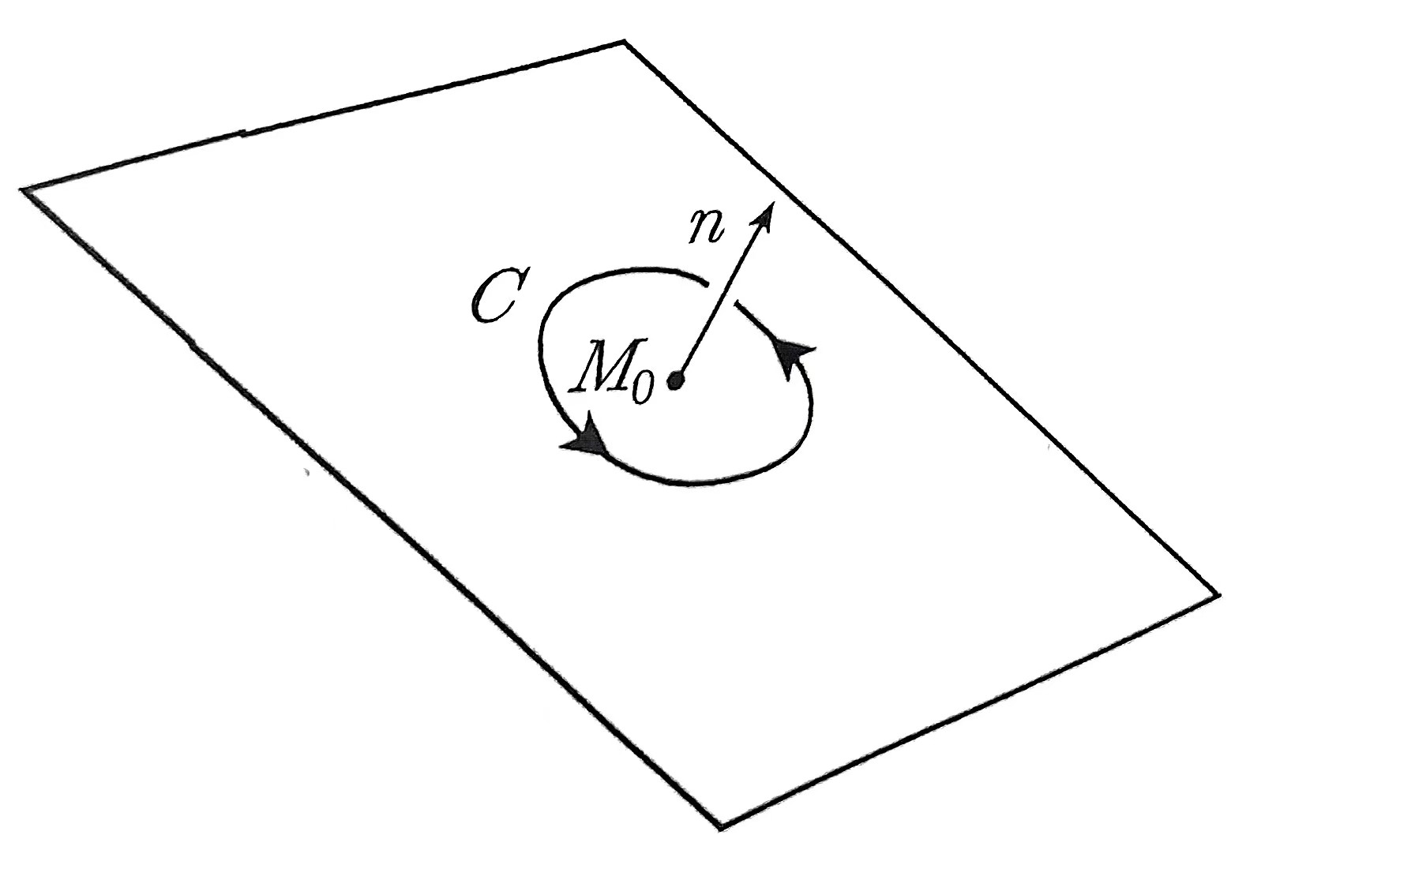
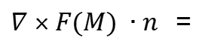
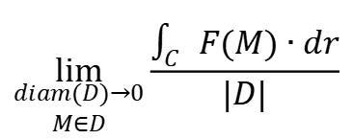
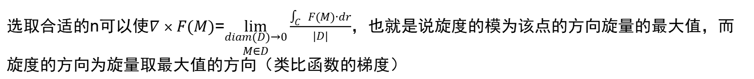
向量场的旋度定义
为了更好的了解向量场走向的具体、局部状况，我们类似于散度引进了旋度
设F是开区域上Ω的向量场，M是Ω中任意一点，n是Ω中任意一个单位向量，在通过M且以n为法向量的平面上任意取一条包围M的光滑曲线C，设C包围的平面区域为D，其面积|D|。如果以下极限存在，那么我们称$∇×F(M)$为F在M点的旋度。
$$\lim_{\begin{aligned}diam(D)→0 \\ M∈D\end{aligned}}{\frac{\int_{C}{F(M)∙dr}}{|D|}}$$
$∇×F(M) ∙n$=
（也就是d环量/d面积）
定义式左边为旋度点乘单位向量，右边为一个标量（称为方向旋量）
那么可知旋度为一矢量
选取合适的n可以使$∇×F(M)$=$\lim_{\begin{aligned}diam(D)→0 \\ M∈D\end{aligned}}{\frac{\int_{C}{F(M)∙dr}}{|D|}}$，也就是说旋度的模为该点的方向旋量的最大值，而旋度的方向为旋量取最大值的方向（类比函数的梯度）

Slide 14
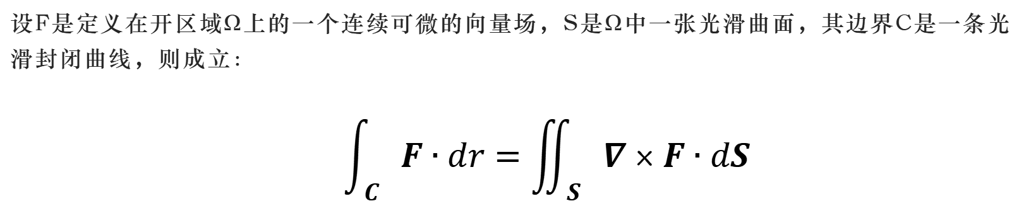
斯托克斯定理/旋度定理
设F是定义在开区域Ω上的一个连续可微的向量场，S是Ω中一张光滑曲面，其边界C是一条光滑封闭曲线，则成立：
$$\int_{C}{F∙dr=\iint_{S}{∇×F∙dS}}$$
旋度定理的精髓
旋度传递效应：尽管旋涡仅存在于某个区域，但它的影响通过边界流动的方式被“传播”到整个边界上。该定理刻画了局部旋转（涡旋）如何影响整体边界的流动。

Slide 15
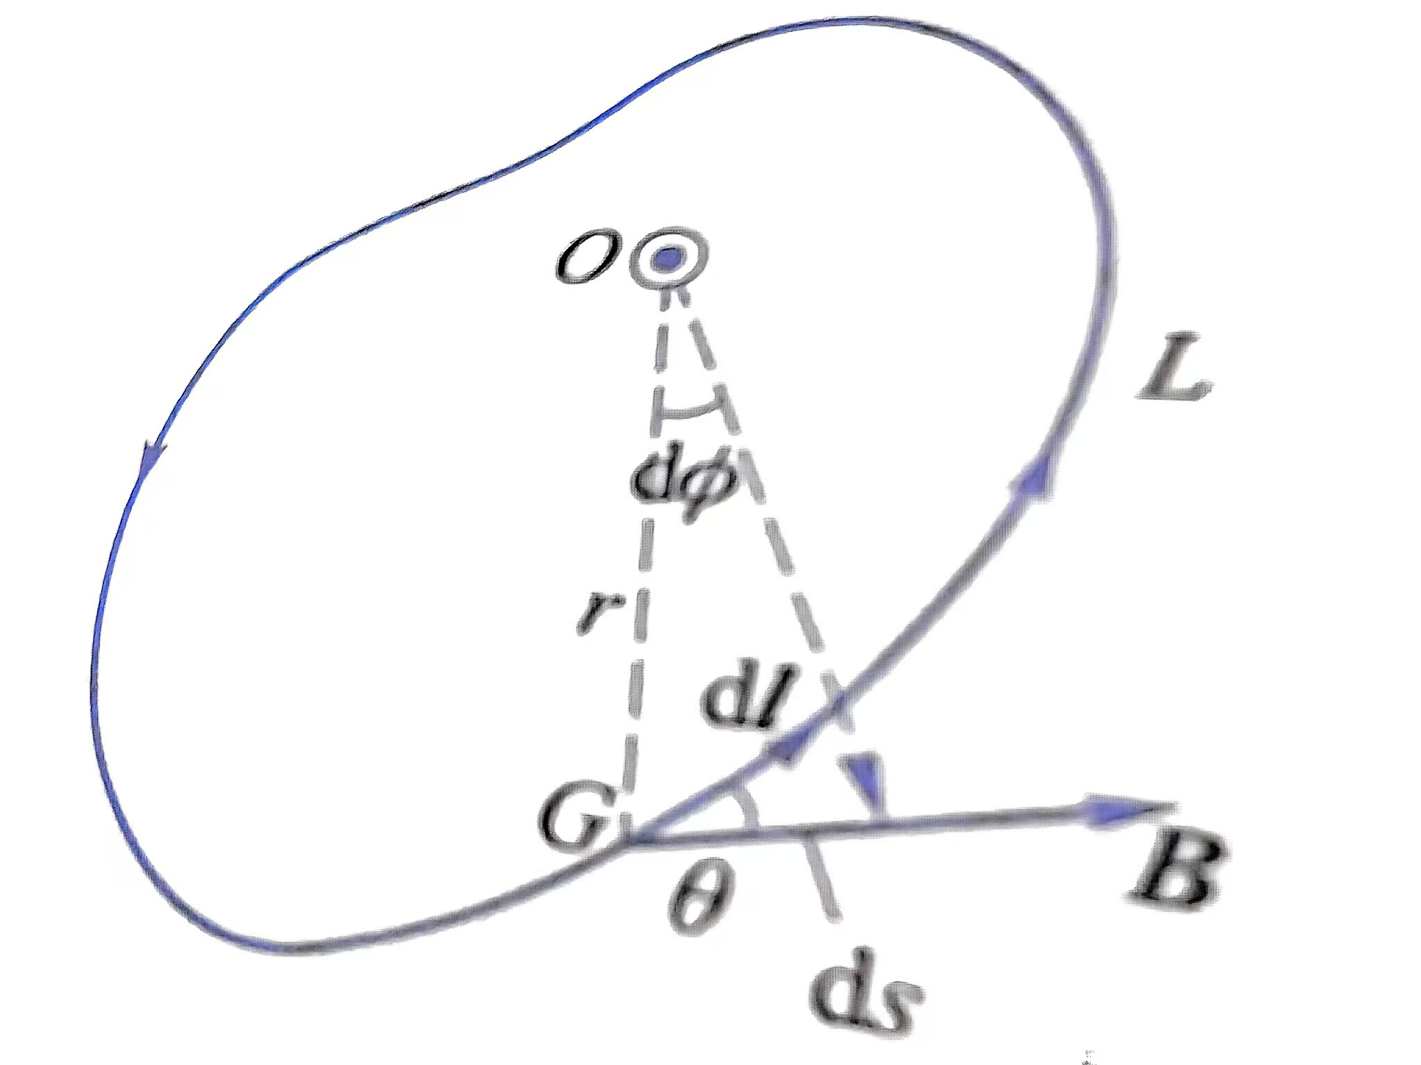
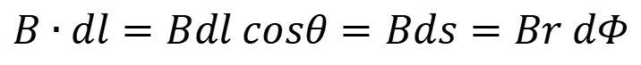
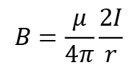
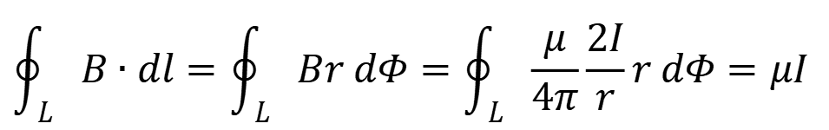
磁场中的安培环路定理
为了方便起见：我们将讨论由无限长直电流产生的磁场中与该电流垂直的平面上沿曲线C的环量的情形。其他情况环路定理仍然成立
一、当闭合环路L包含电流
上一节末尾已经讨论过此情况（即无限长电流在某点处的磁感应强度B）
$$B=\frac{μ}{4π}\frac{2I}{r}$$
那么有：
$$B∙dl=Bdl cosθ=Bds=Br dΦ$$
沿L某一方向（顺时针/逆时针）积分得：
$$\oint_{L}{B∙dl=\oint_{L}{Br dΦ=\oint_{L}{\frac{μ}{4π}\frac{2I}{r}}r dΦ=μI }}$$

Slide 16
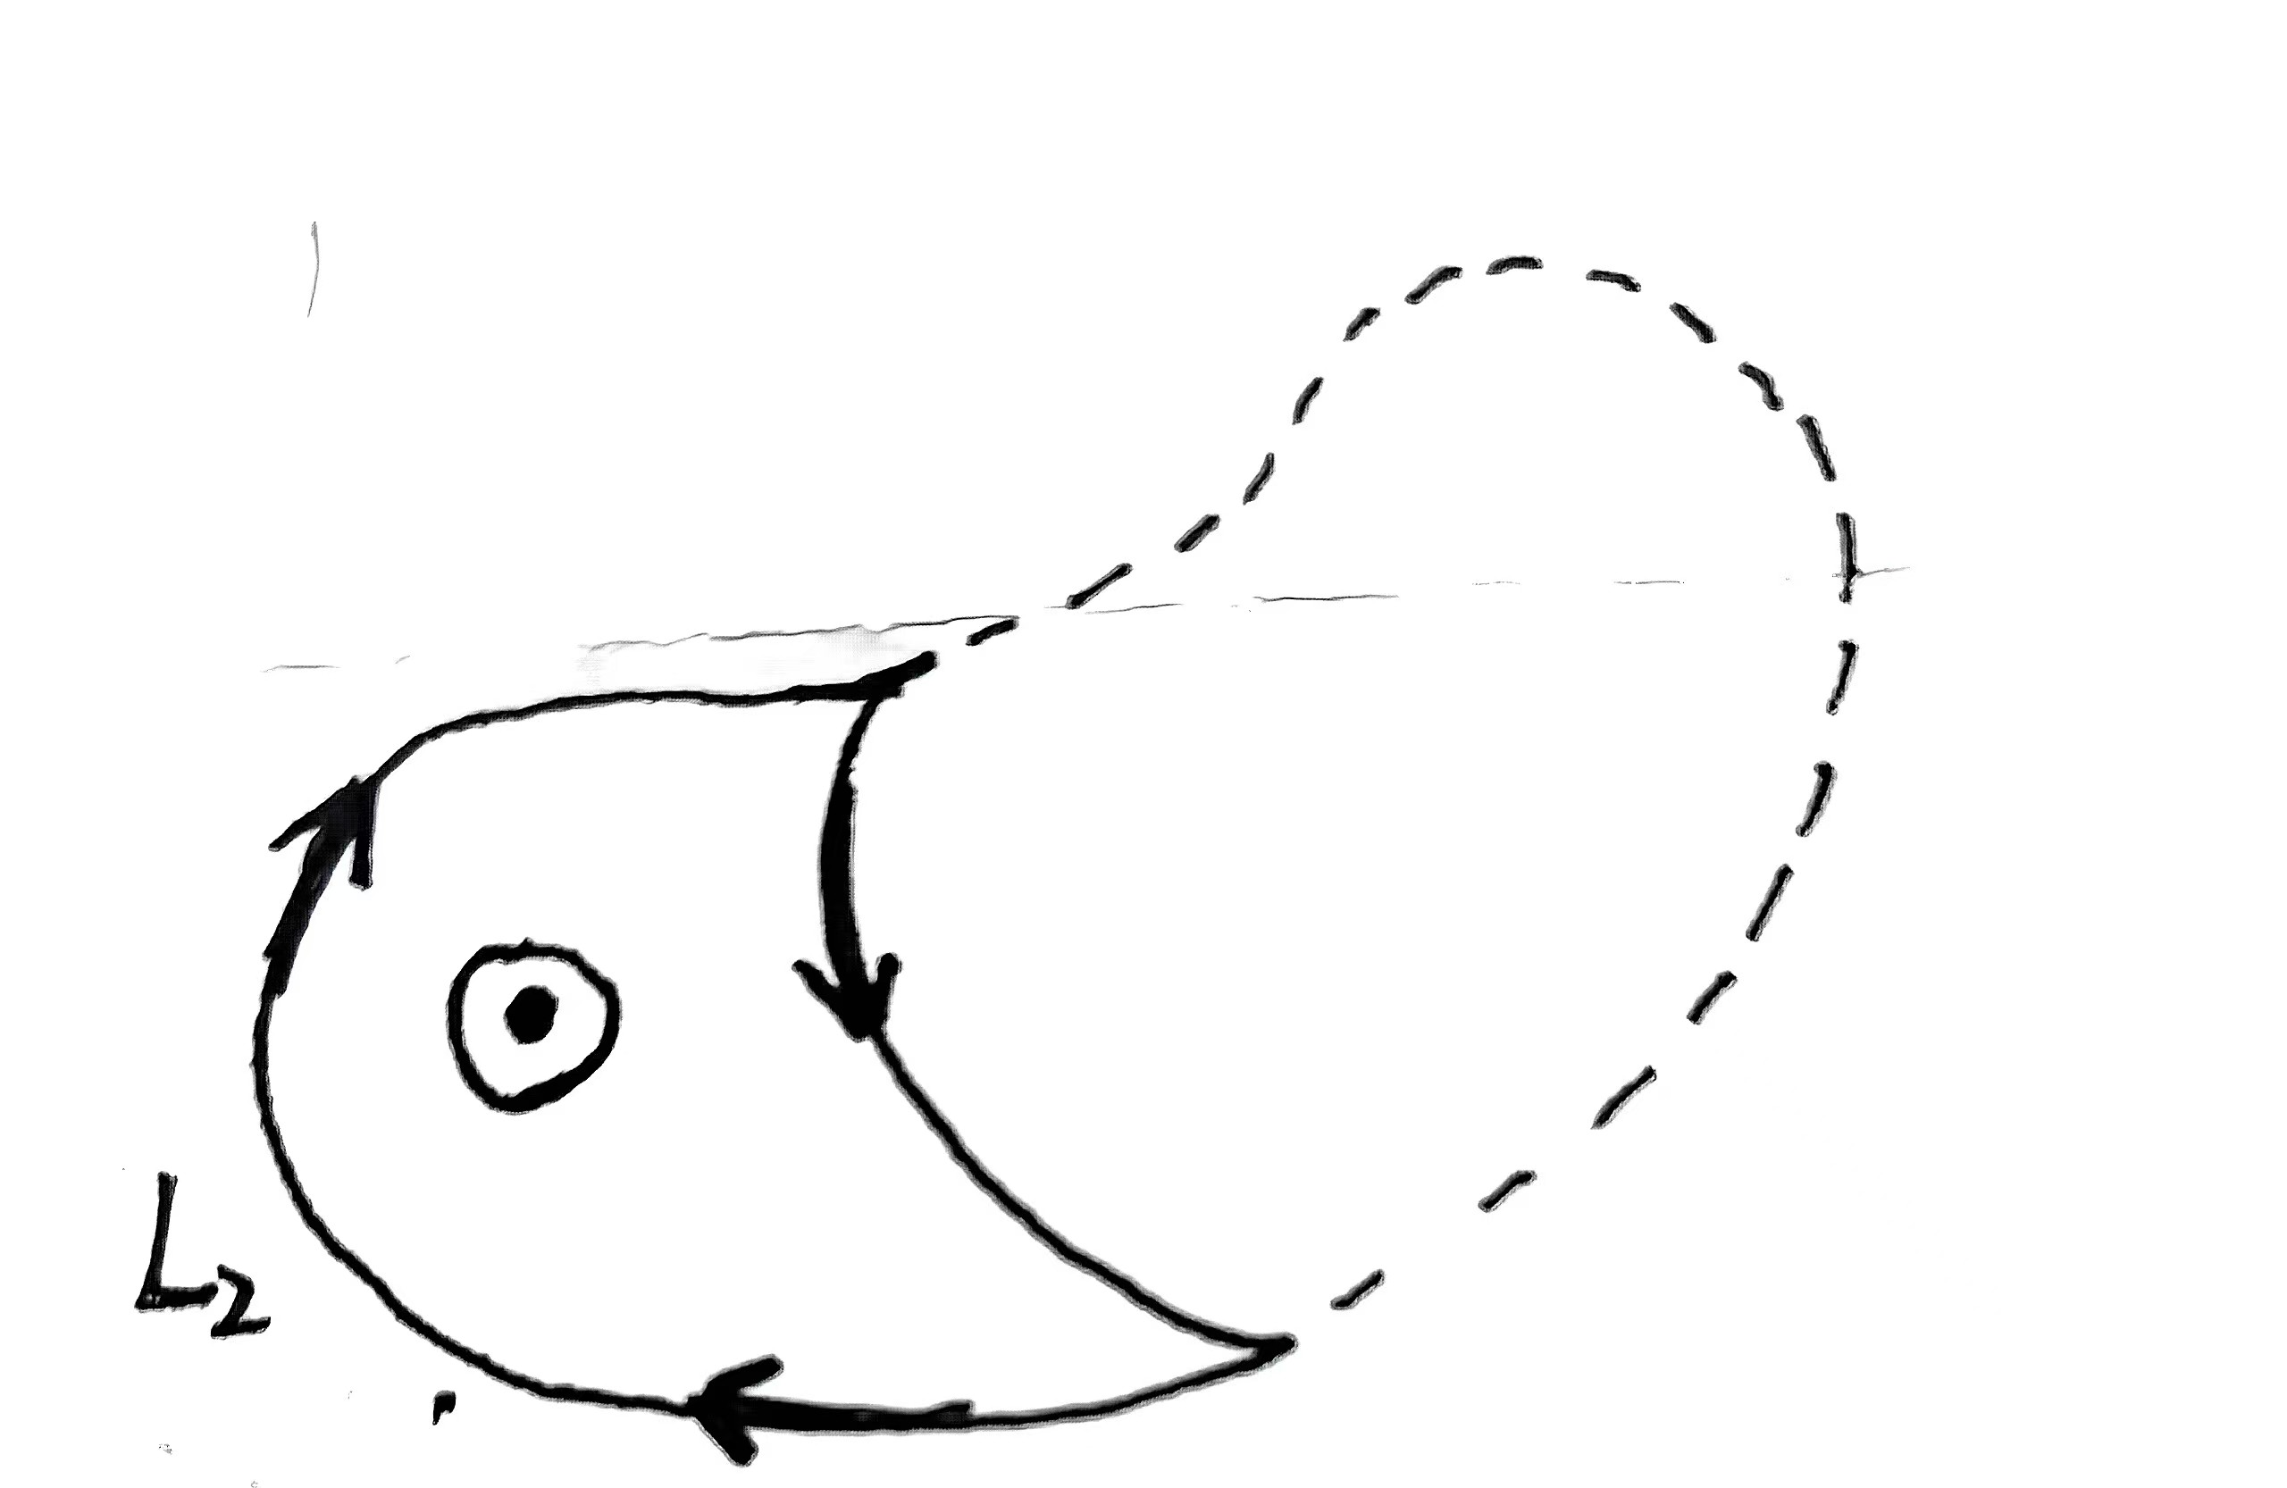
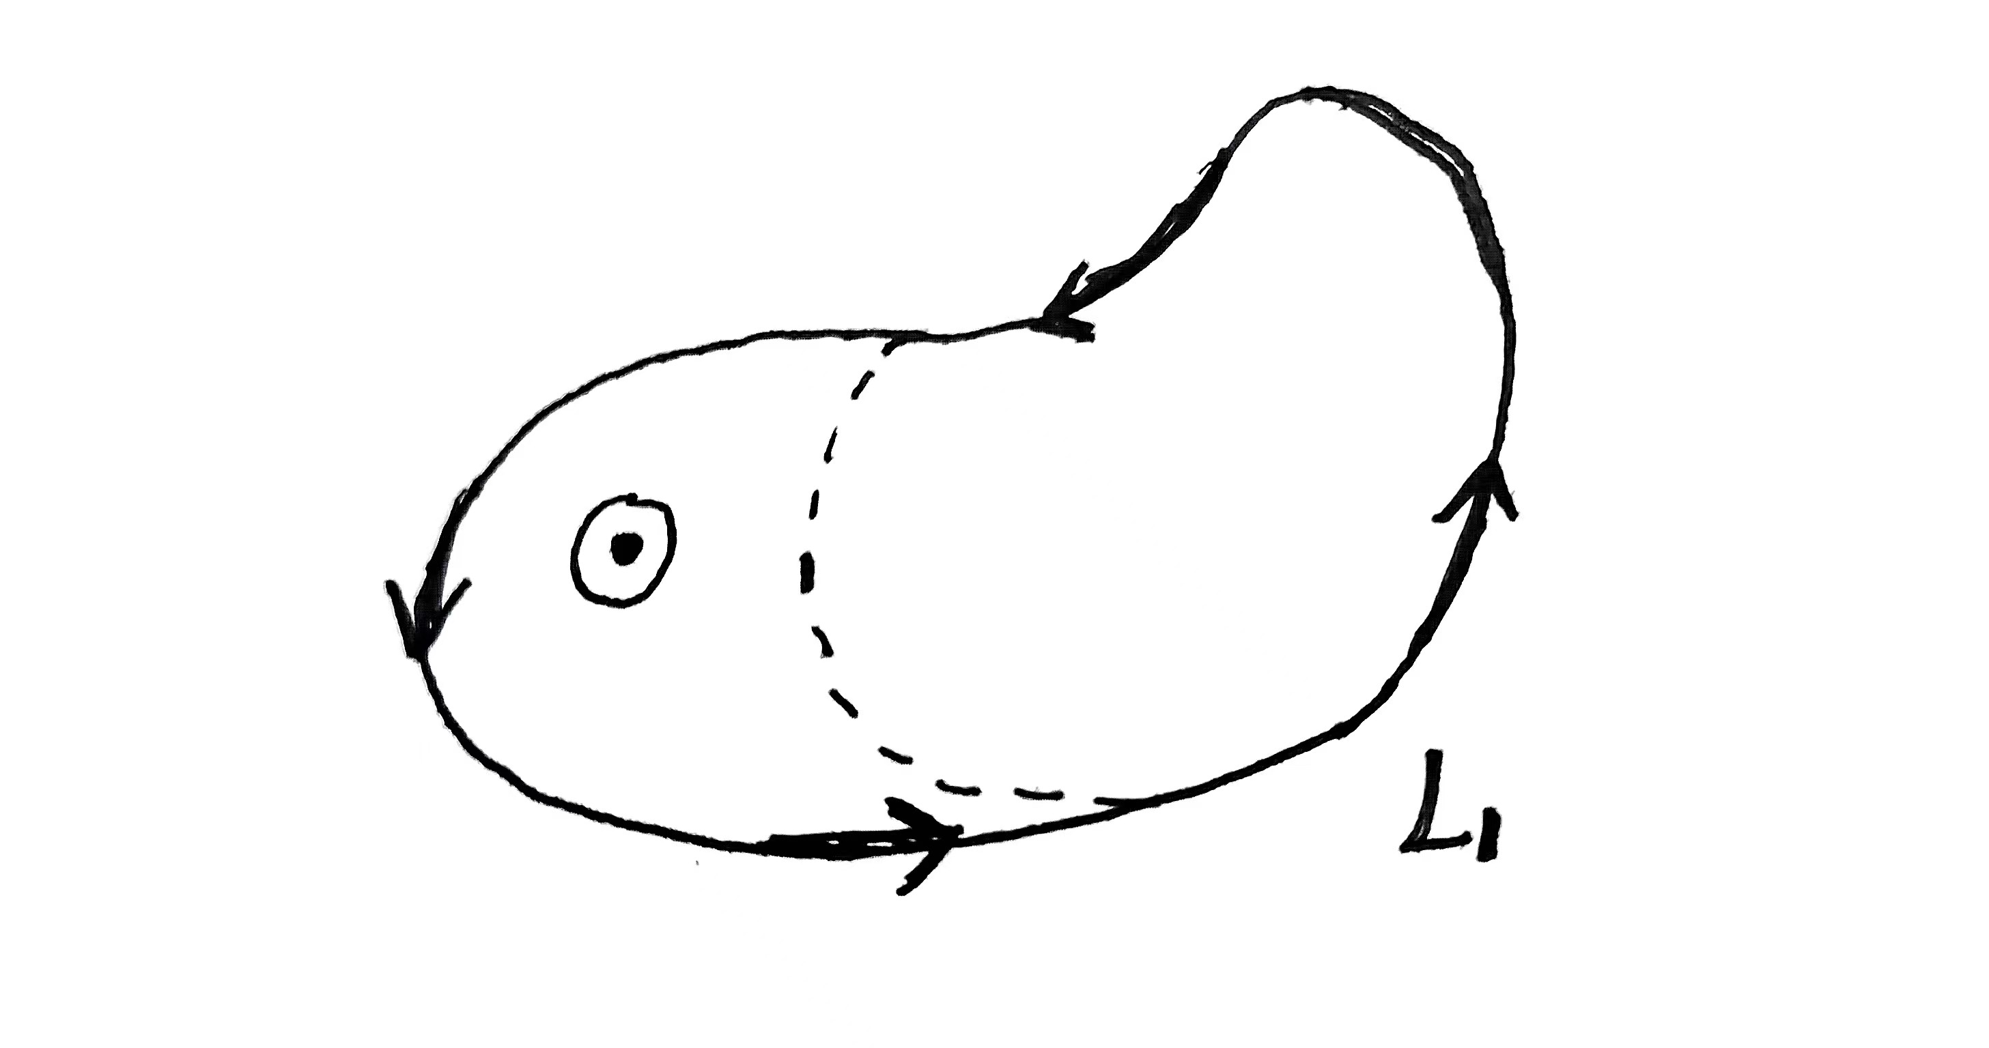
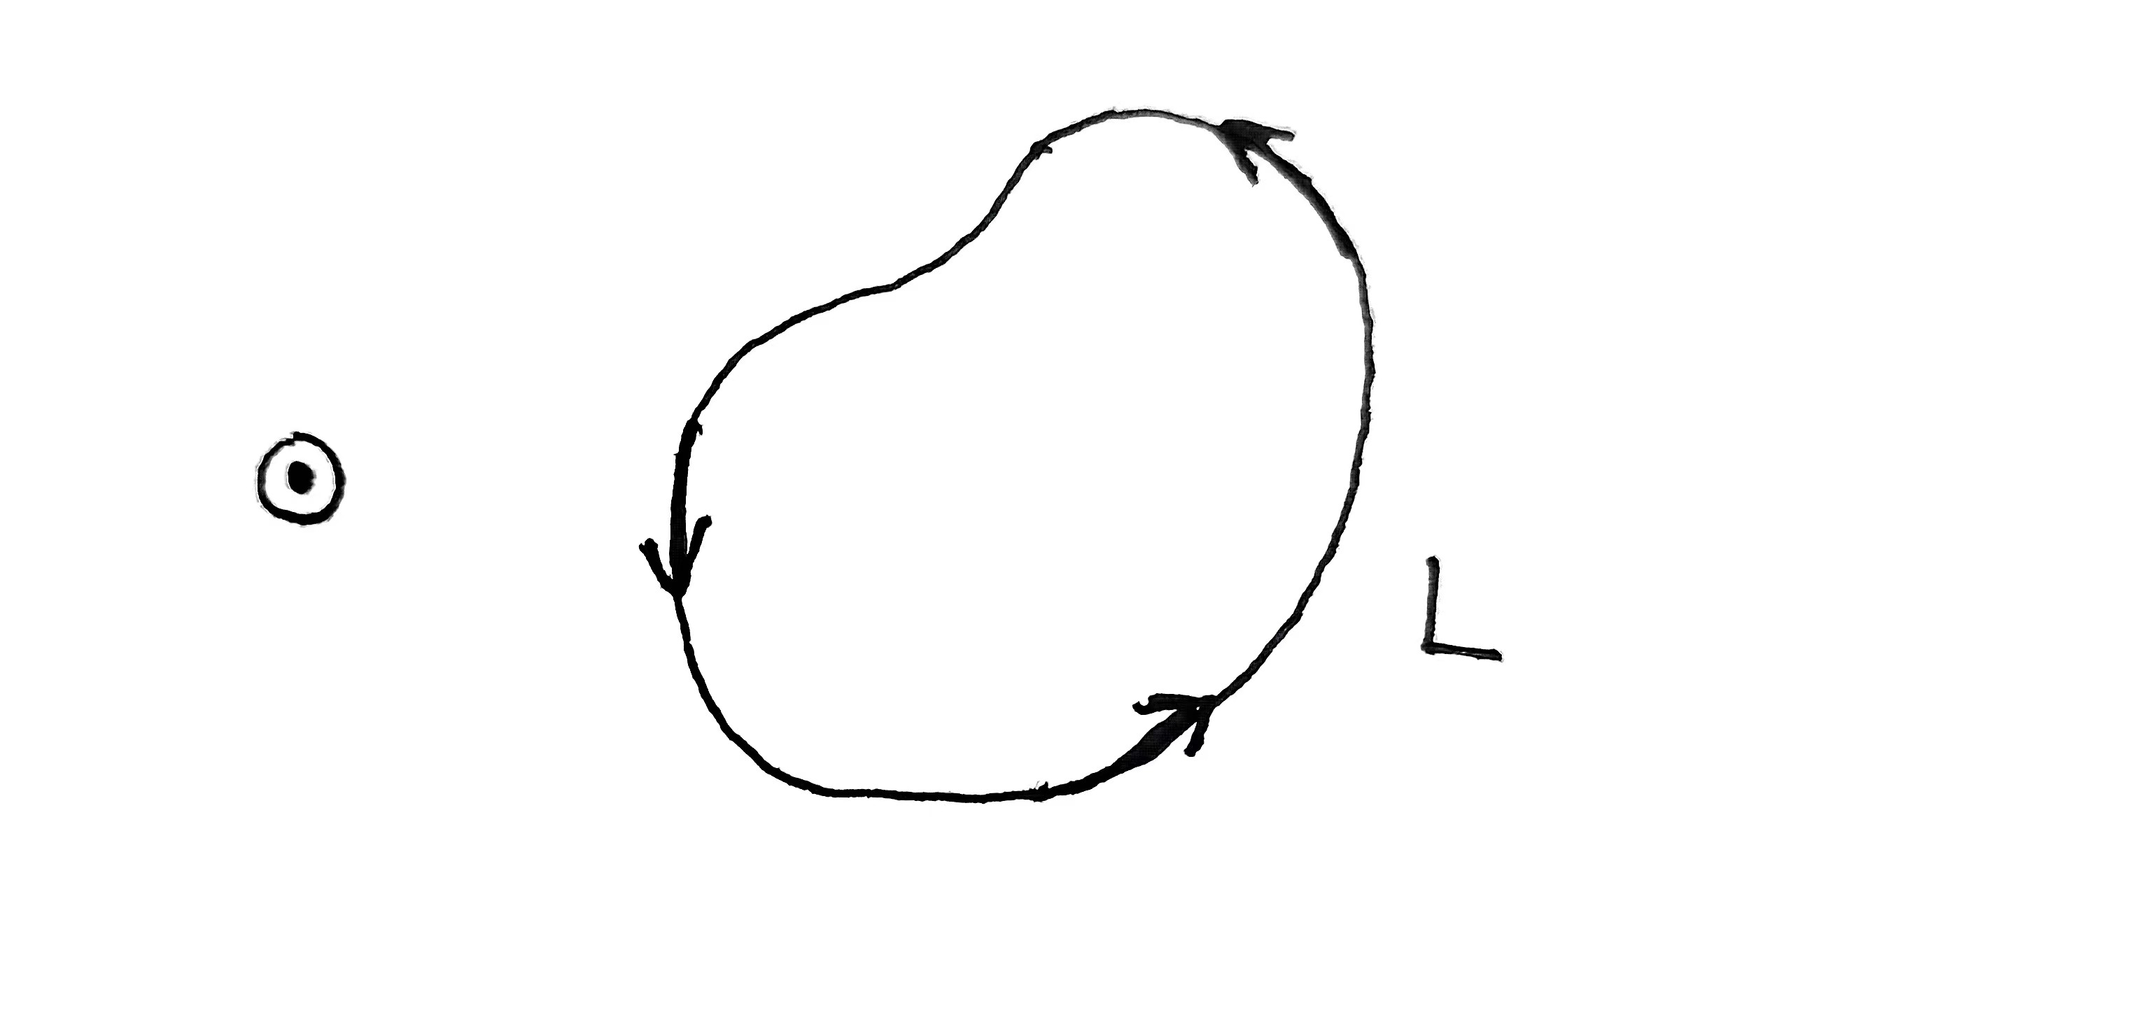
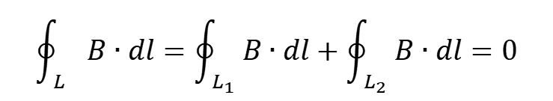
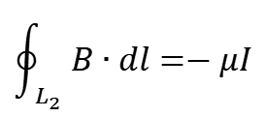
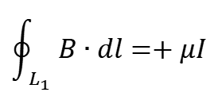
二、当闭合环路L不包含电流
1.我们首先做分析:
$$L_{1}的环量+L_{2}的环量=L的环量$$
+
=
2.接下来计算L1和L2的环量：
如果取曲线顺时针为正的话，两曲线环量分别是
$$\oint_{L_{1}}{B∙dl=+μI}$$
$$\oint_{L_{2}}{B∙dl=−μI}$$
3.曲线L的环量：
$$\oint_{L_{}}{B∙dl=\oint_{L_{1}}{B∙dl+\oint_{L_{2}}{B∙dl=0}}}$$

Slide 17
三、多个电流情形与安培环路定理微分形式
考虑多个电流存在的情况有：$\oint_{L_{}}{B∙dl=μ\sum_{i属于曲线内}{I_{i}}}$
等式左边用斯托克斯定理：$\oint_{L_{}}{B∙dl=\int_{S}{∇×B ∙dS}}$
等式右边有$：μ\sum_{i}{I_{i}}$=$μ\int_{S}{j∙dS}$
等式两边都是关于体积积分，那么两边消掉体积后有：
$$∇×B=μ j$$
这就是安培环路定理的微分形式

Slide 18
THANK YOU
数学萃英：贺毅

